Slide 1
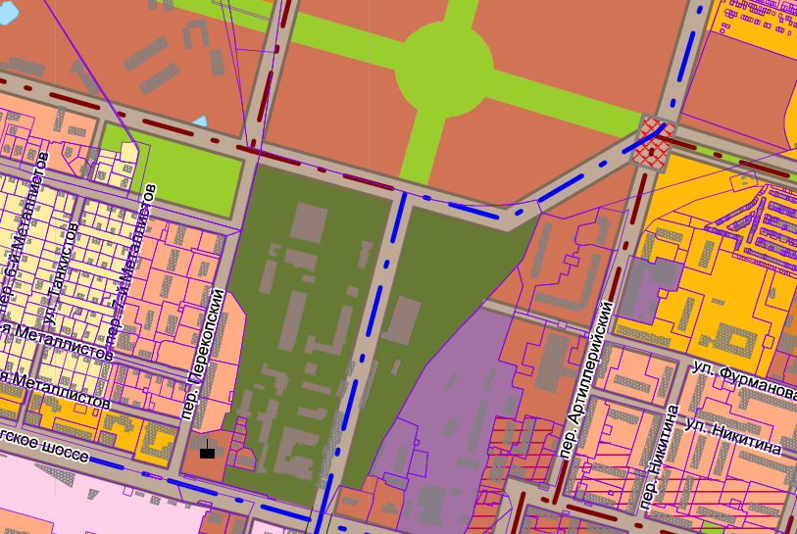
Зона режимных объектов

